Slide 1
FUNCIONES SECCIÓN
¿QUÉ ES EL BACHILLERATO?

Slide 2
FUNCIÓN A MANERA DE PRESENTACIÓN
Que el usuario al darle click a los pasos pueda ir siguiendo la secuencia de la información.
Si desea regresar a la lámina anterior que lo pueda hacer con solo dar click en el número anterior.
Dentro de las láminas hay unas donde se espera que al darle click el usuario lo lleve a pantalla emergente con la información.

Slide 3
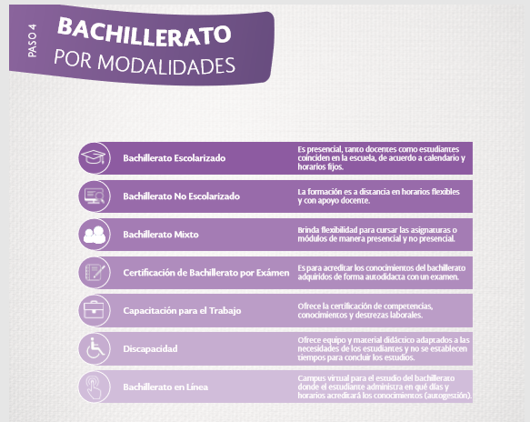
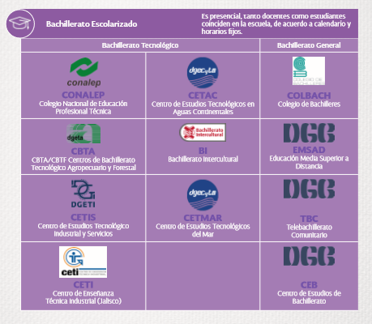
PASO 4
Donde dice modalidades aparece una imagen donde se observan todos los tipos. En este apartado la funcionalidad que se espera, es que cuando el usuario le de click a cada modalidad se despliegue en ventana emergente el apartado de la modalidad donde se observan los losgos de los servicios educativos que ofertan ese tipo de modalidad.
POR EJEMPLO…

Slide 4
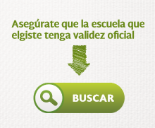
PASO 5
En la última lámina está una imagen que dice BUSCAR, esa deberá tener el link que envíe al estudiantes a la página donde se consulta el REVOE
LIGA: http://sirvoems.sep.gob.mx/sirvoems/RedirectCustomCNT;jsessionid=0d7d6dcf188fba398cbf19cc5b59?method=index

